Slide 2
TŘÍDNÍ SCHŮZKA
VI. B
20. leden 2025

Slide 3
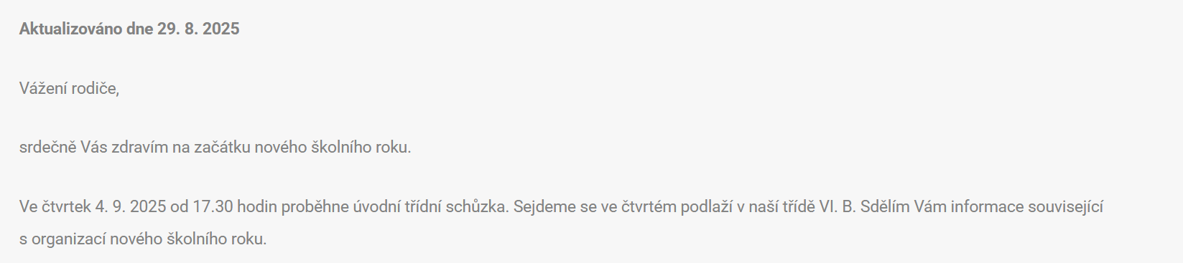

informace pro rodiče
www.zsmalika.cz
Rodič – Seznam tříd – VI. B – Informace pro rodiče
Jmenný seznam učitelů a zkratek předmětů

Slide 4
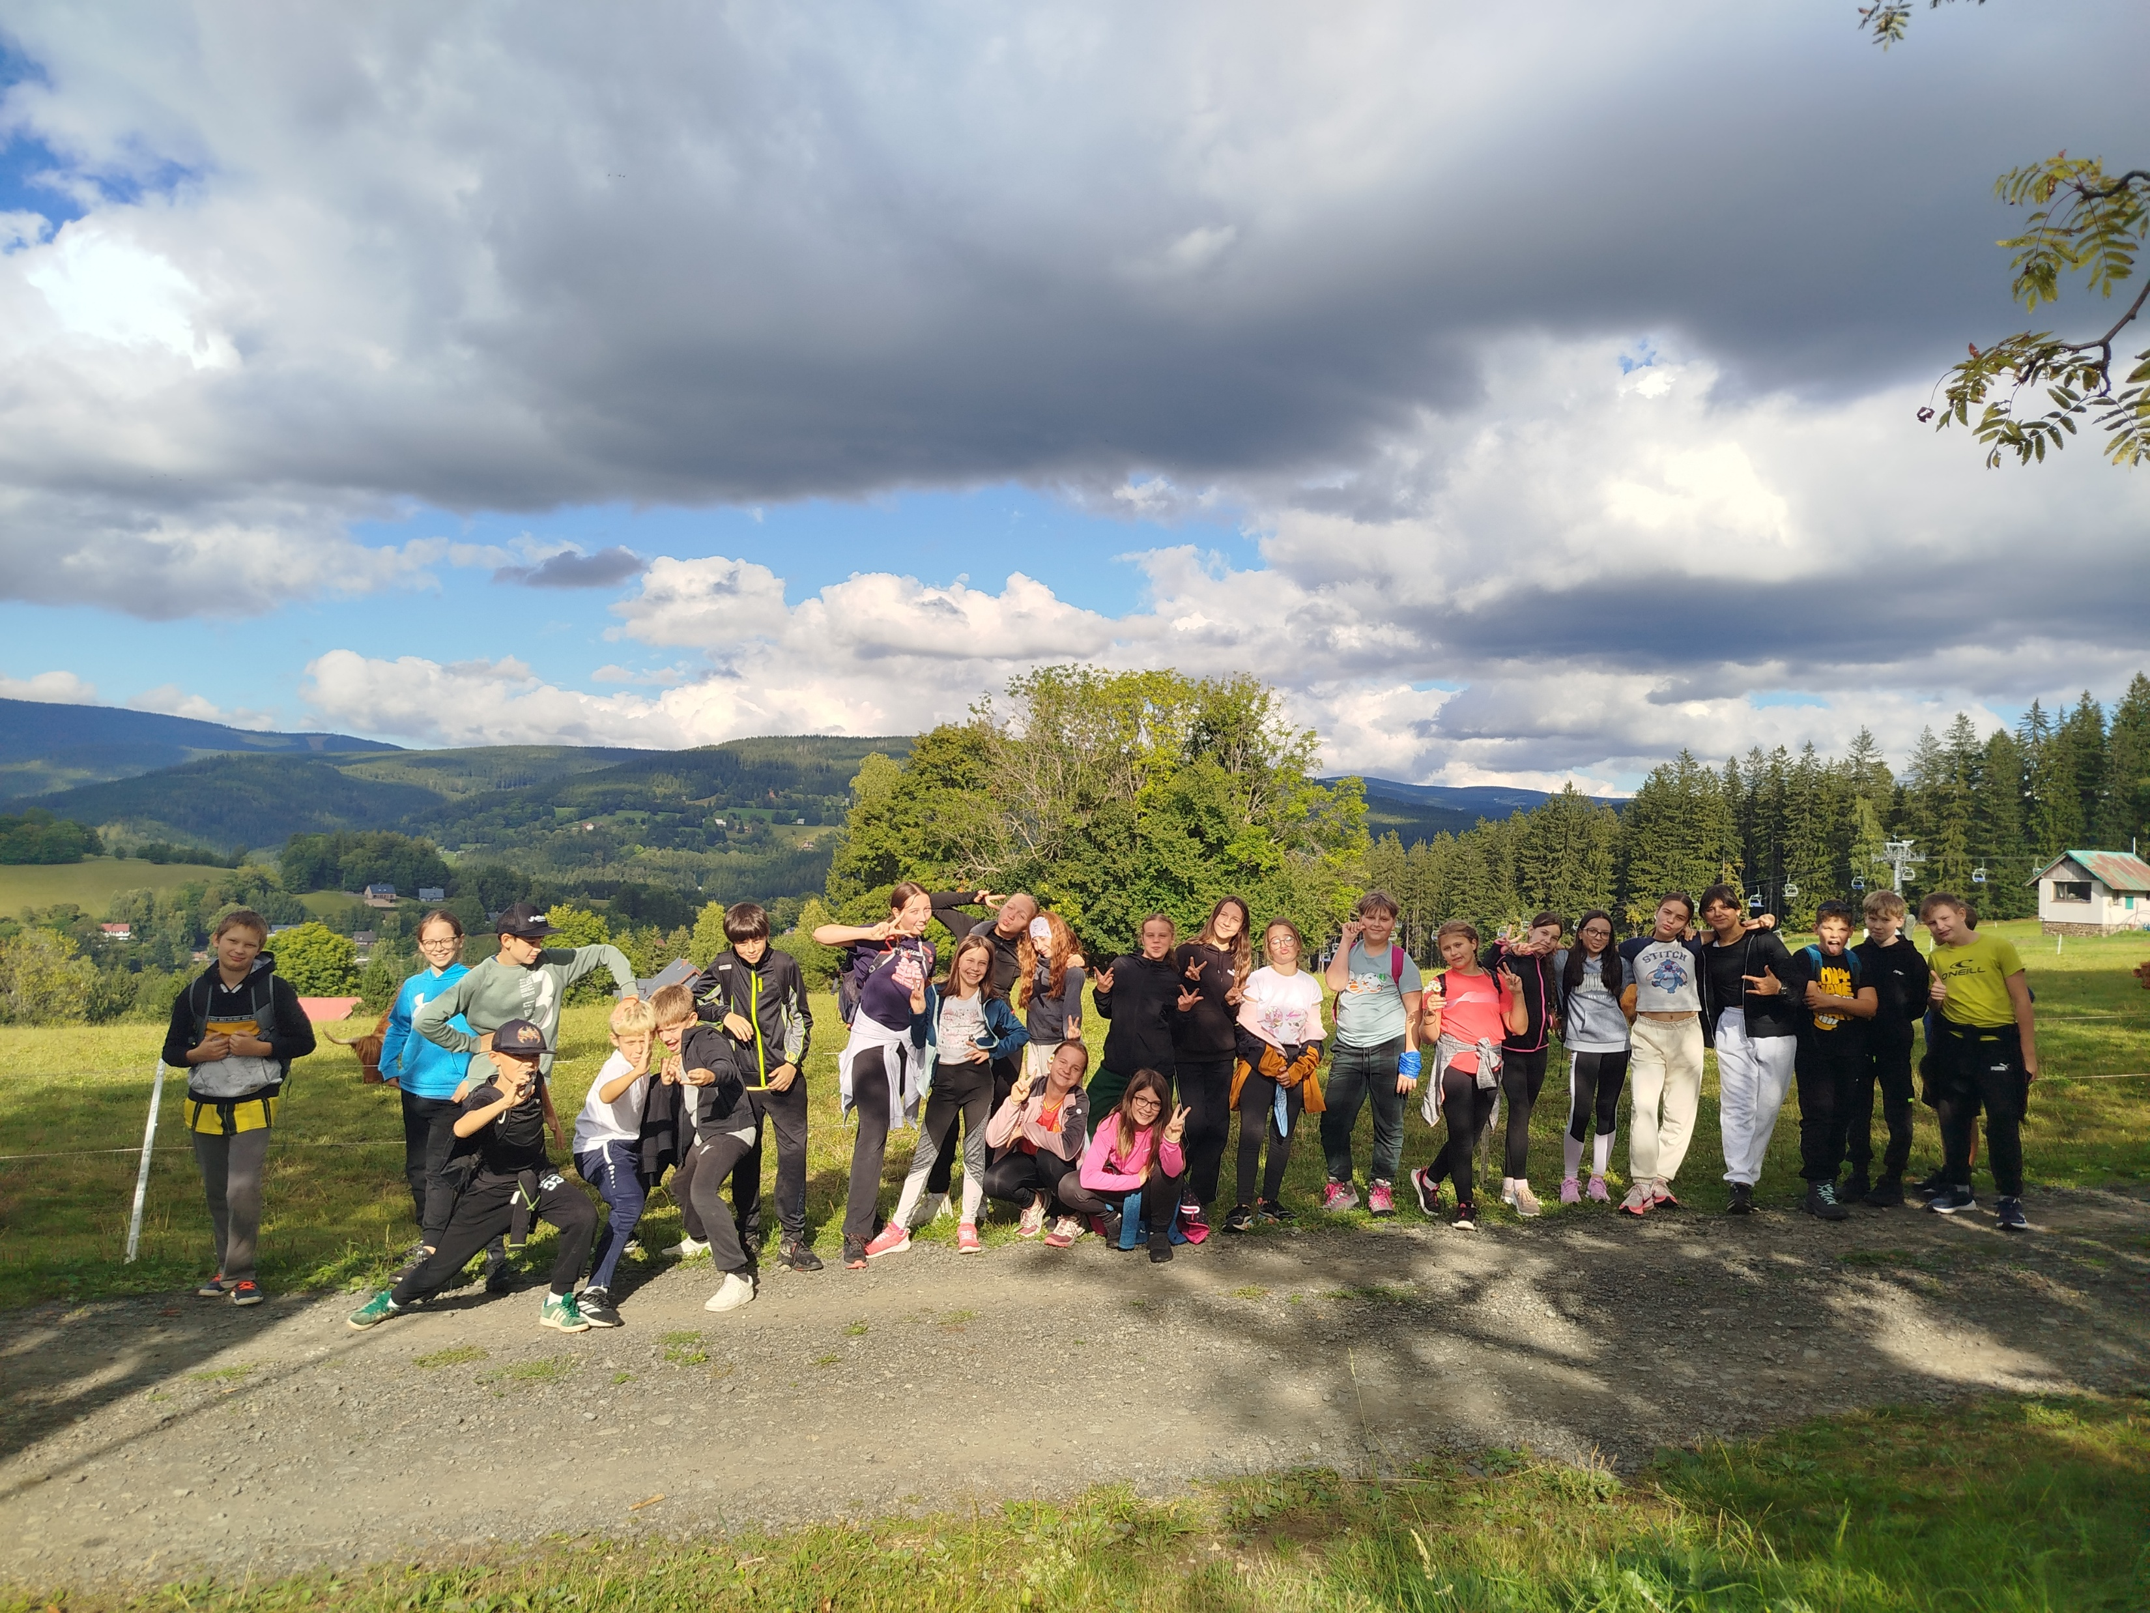
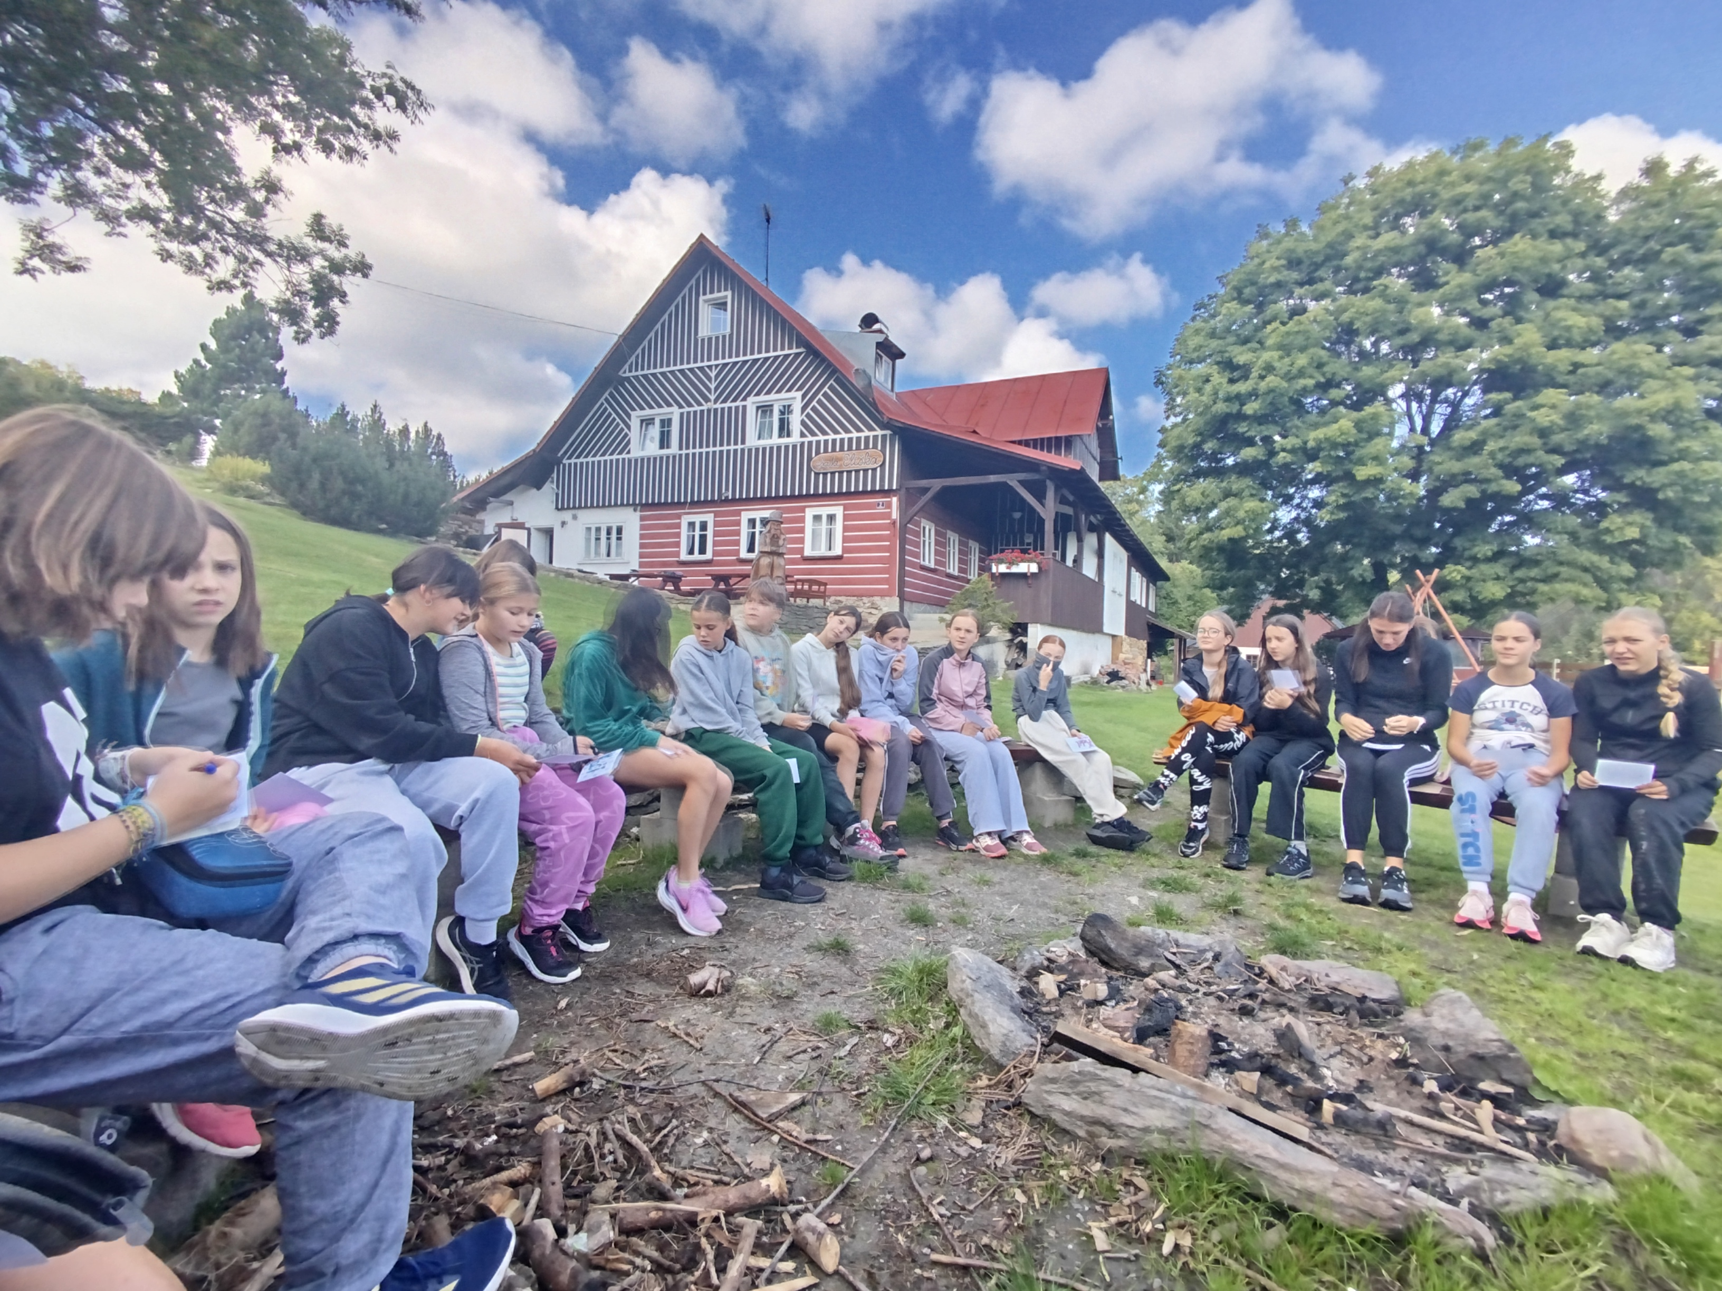
STOD6, VÍTKOVICE v Krkonoších
7. 9. – 12. 9. 2025

Slide 5
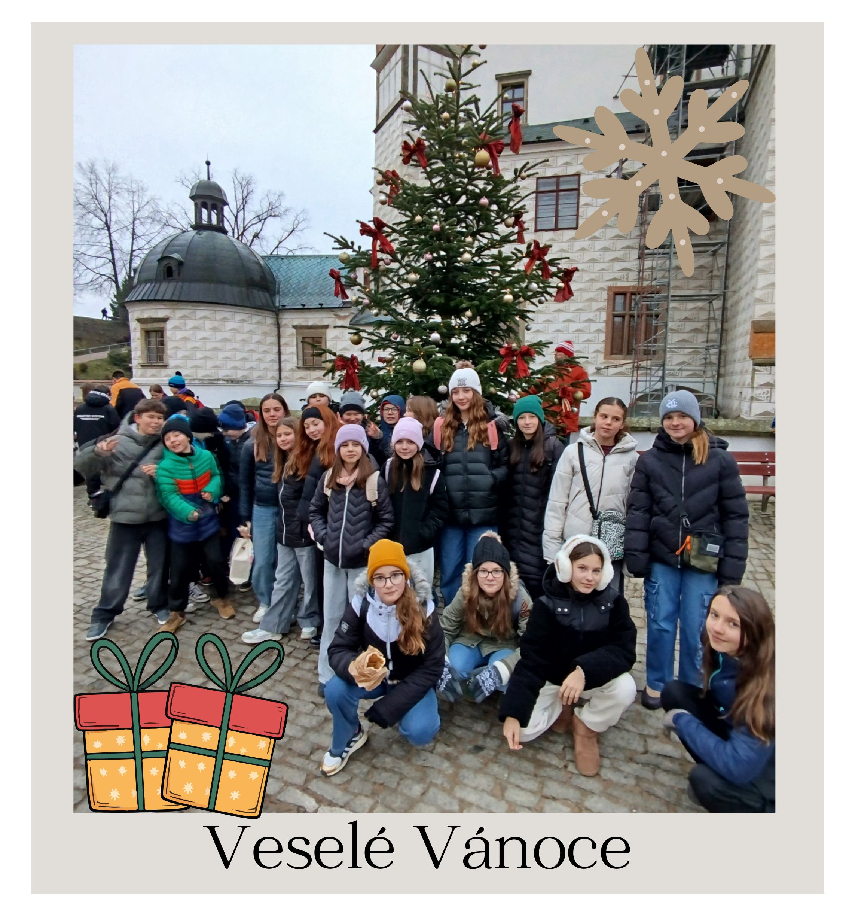
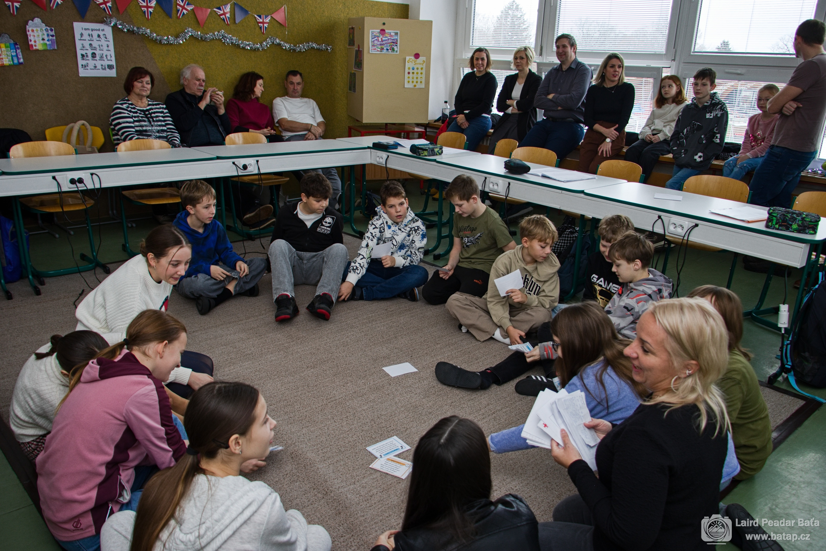
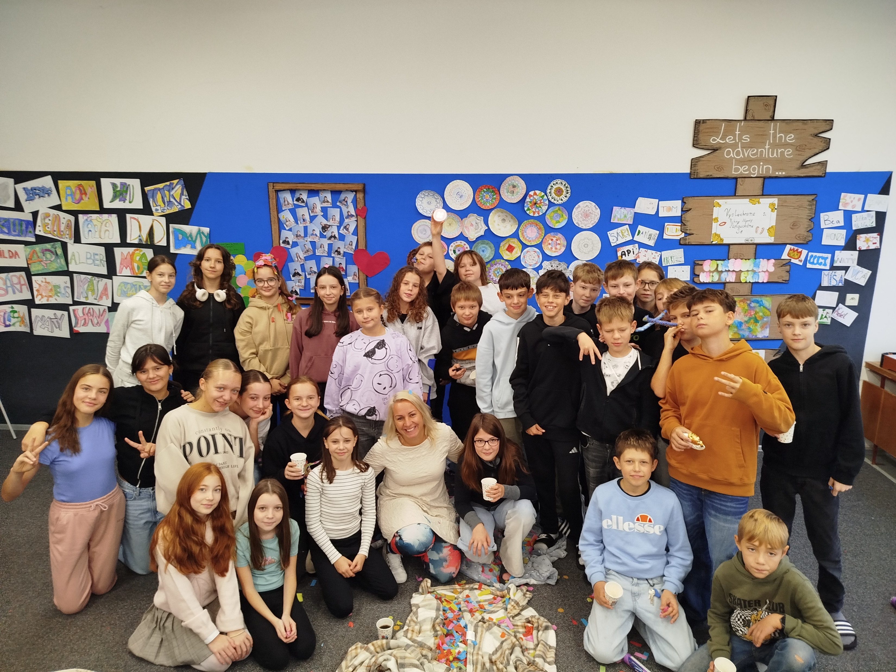
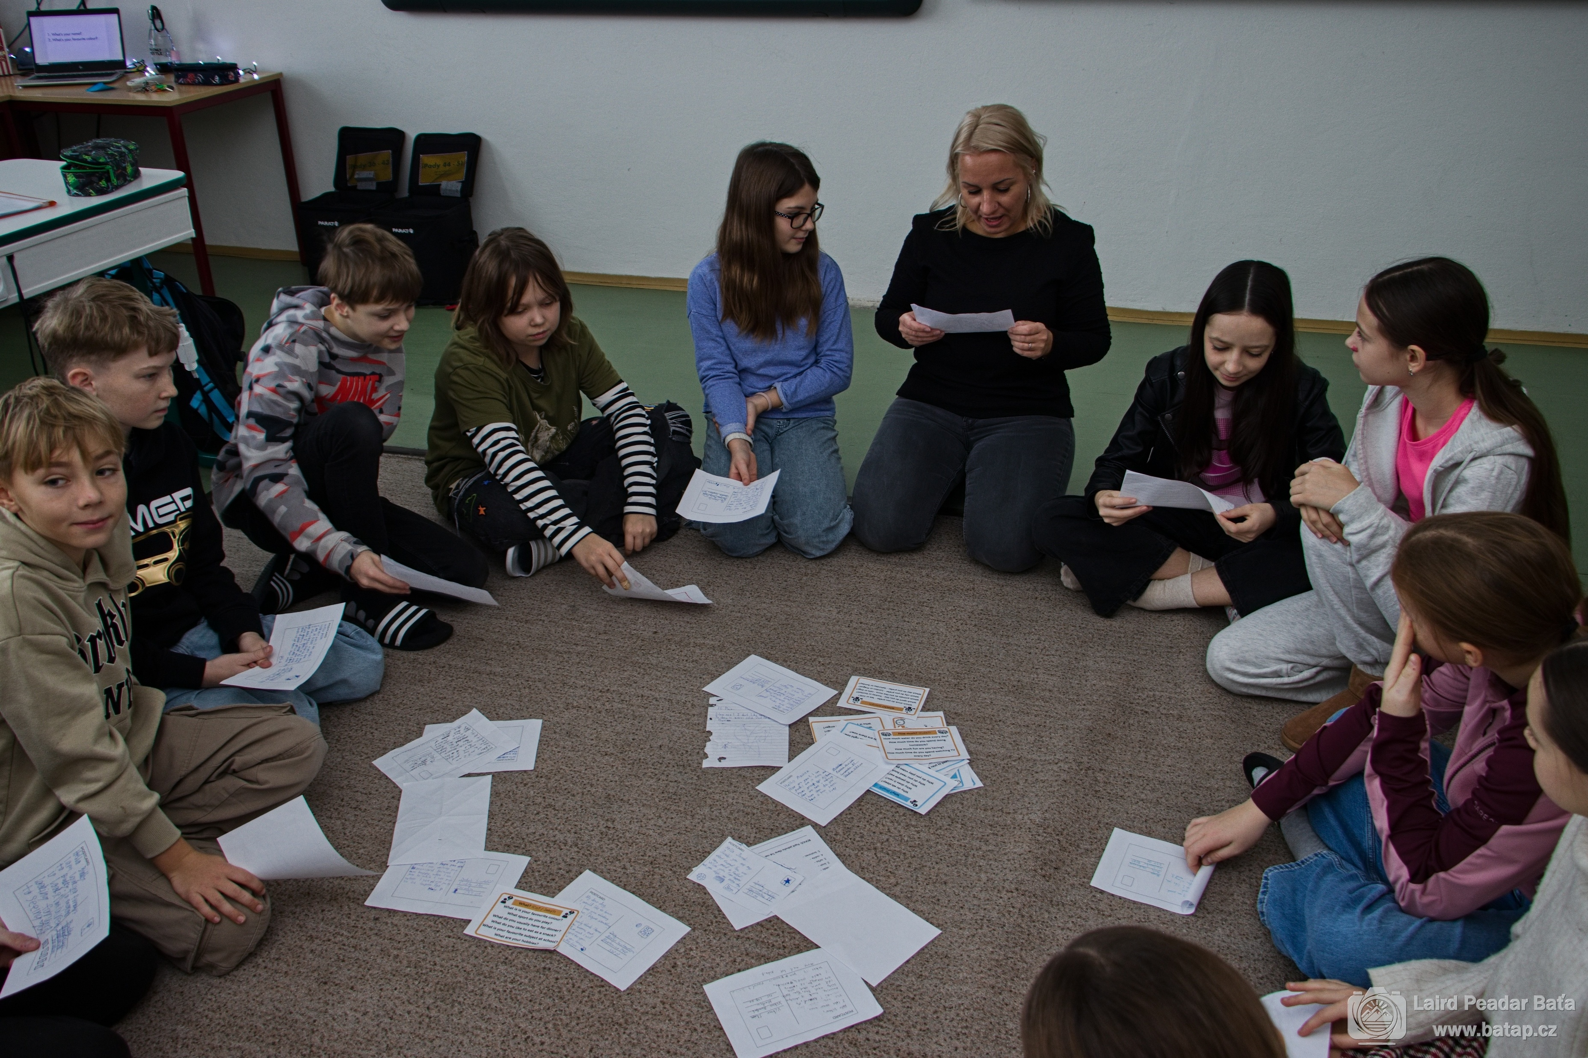
Třídní akce
Okresní soud
Den otevřených dveří
Vánoční jarmark
Adventní Pardubice

Slide 6
hodnocení
elektronická žákovská kniha - Bakaláři
možnosti oprav testů
hodnocení přístupu ke vzdělání

Slide 7
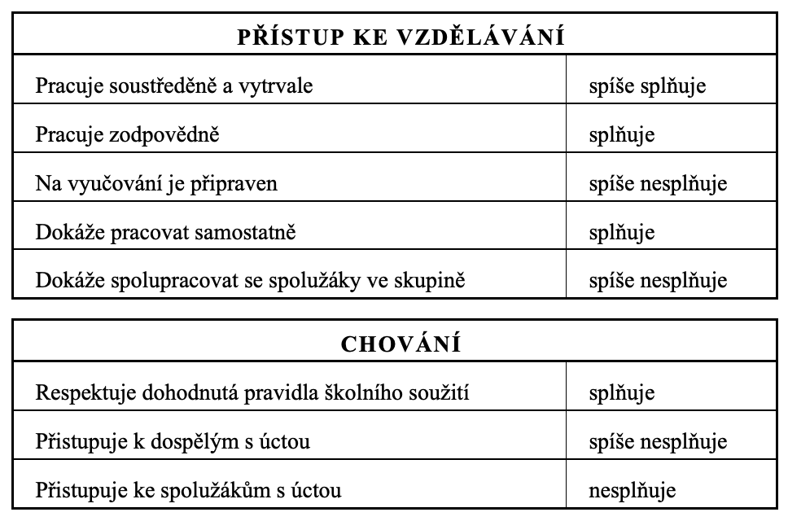

Slide 8
konzultační dny
termíny na webu a v diáři
    17.-18. března 2026
    19. května 2026
Před konzultačním dnem budou vždy rodiče a žáci informováni, prostřednictvím elektronické žákovské knížky, zda a v kterých předmětech je jejich účast na konzultaci nutná.

Slide 9
Plánované akce
Celoškolní projekt 22. – 24. 4. 2026 – ve škole
STOD ORKAMA 25. – 26. 5. 2026 – Seč Kemp u Letadla
- dostatek náhradního oblečení, pevné boty, spacák
Cyklistický den (červen) – vlastní seřízené kolo (kolo případně lze zapůjčit např.: www.pujcovna-duha.cz p. Šeda
V 7. ročníku proběhne lyžařský kurz (cca 7000,-Kč)

Slide 10
Termíny PRÁZDNIN v roce 2026
Pololetní prázdniny: 30. 1. 2026
Jarní prázdniny: 9. 2. 2026 – 15. 2. 2026
Velikonoční prázdniny: 2. 4. 2026
Druhé pololetí bude ukončeno 30. 6. 2026
Jarní prázdniny 2026/2027: 15.2.2027 – 21.2.2027

Slide 11
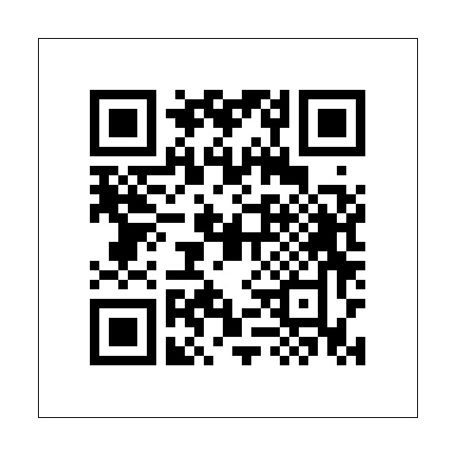
platby NA TŘÍDNÍ ÚČET - QR KÓD
Pro platby na třídní účet lze použít QR kód níže.
Nezapomeňte vyplnit:
Správnou částku (přednastavena 1,- Kč)
Variabilní symbol (ev. číslo žáka)
Do zprávy pro příjemce uveďte
jméno dítěte a účel platby.
Číslo účtu: 221513037/0600

Slide 12
Volby do školské rady – změna termínu
V pondělí 23. února 2026 od 14 do 18 hodin proběhnou volby do školské rady.
Návrhy kandidátů lze podat do pátku 13. února 2026 osobně, telefonicky nebo e-mailem u zástupce ředitelky školy Romana Anýže.
V pondělí 16. února 2026 budou na webu školy zveřejněna jména kandidátů.
Kompletní informace na webu školy – www.zsmalika.cz

Slide 13
různé
Úterý, Čtvrtek během velké přestávky - Basketbal
Průběžné vyúčtování akcí
Co se ve třídě daří a co méně - třídní pravidla
Mobilní telefony
Připomínky a návrhy k činnosti školy
Anglická literatura dostupná ve třídě
Hygienické potřeby na toaletách
19. 2. 2026 – divadelní představení Hey People

